Slide 1
Teithio Llesol - Gwers 6
Amcanion Dysgu:
Deall bod atebion i agweddau negyddol ar deithio llesol yn aml.
Beth sy'n Bwysig:
Mae datblygu iechyd a lles corfforol yn dod â manteision gydol oes.
Mae sut rydym yn prosesu ein profiadau ac yn ymateb iddynt yn effeithio ar ein hiechyd meddwl a’n lles emosiynol.
Mae ein penderfyniadau yn effeithio ar ansawdd ein bywydau a bywydau pobl eraill.

Slide 2
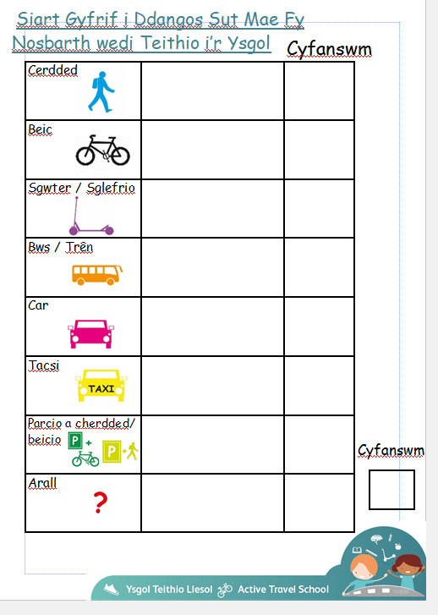
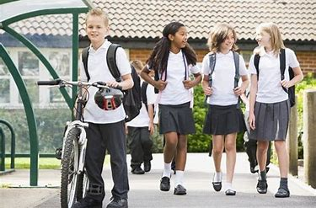
Nid yw rhai ohonoch chi’n teithio’n llesol…Pam nad yw pobl yn teithio’n llesol?

Slide 3
Rhesymau dros beidio â theithio’n llesol?

Slide 4
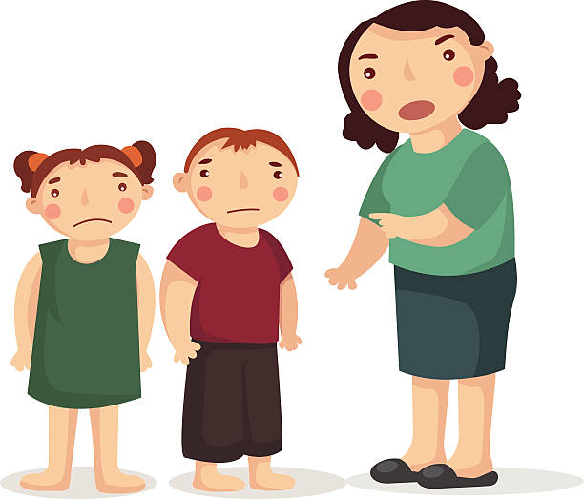
Pa ymadroddion rydych yn aml yn clywed eich teulu yn eu dweud wrth baratoi i fynd i’r ysgol?
Ysgrifennwch nhw ar fwrdd gwyn gyda phartner.

Slide 5
Wnaeth unrhyw un ddweud y rhain?
“Brysia, rho dy esgidiadau ar dy draed!”
“Diffodda hwnna.”
"Byddi di mewn trwbl os byddi di’n hwyr!"
“Brysia!”
“Rwyt ti’n rhy araf!”
“’Dyn ni’n mynd i fod mor hwyr!”

Slide 6
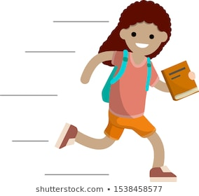
Amser yn aml iawn sy’n gwneud i deuluoedd yrru yn hytrach na theithio’n llesol….
Mae’r rhan fwyaf o blant yn byw o fewn 2 filltir i’w hysgol.

Slide 7
3 milltir yr awr yw’r cyflymder cerdded ar gyfartaledd.
Gall y rhan fwyaf o’r ceir mewn dinasoedd deithio rhwng 20 a 30 milltir yr awr.

Slide 8
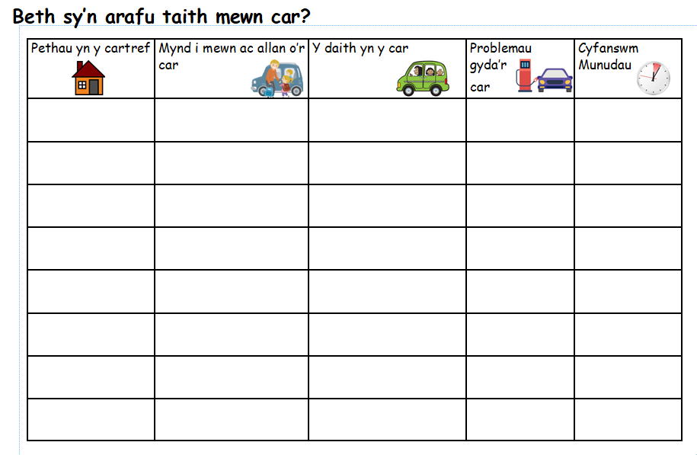
OND…..
Beth sy'n arafu taith car?
Gwnewch restr fel pâr neu grŵp.

Slide 9
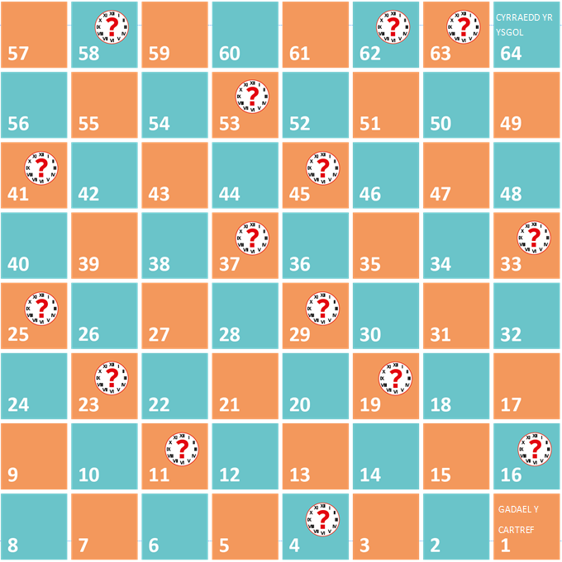
Chwaraewch y gêm!

Slide 10
Sesiwn Lawn
Beth ddysgoch chi yn ystod y wers hon?
Weithiau gall teithio mewn ceir fod yn gyflymach na cherdded, ond nid yw mor gyflym ag y mae’n ymddangos ar yr olwg gyntaf.
Ydy cyflymder yn drech na manteision eraill os nad yw’r cyflymder mor wych ag y meddylioch yn y lle cyntaf?

Slide 11
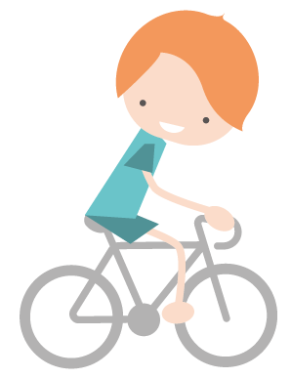
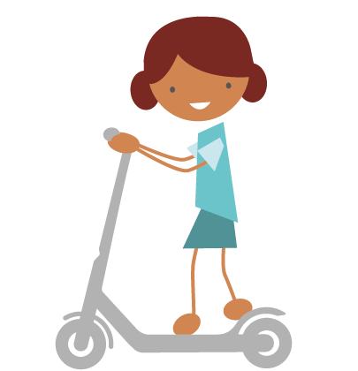
Sesiwn Lawn
Beth sy’n digwydd i’r amser os byddwch yn beicio neu’n sgwtera yn hytrach na cherdded?

